Slide 1
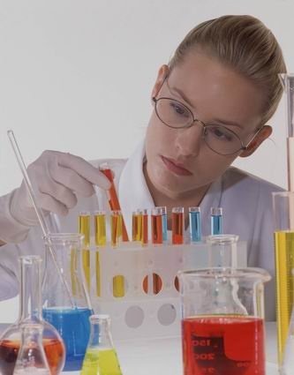
课题2 溶 解 度
溶解度曲线的意义
中大附中 邓作逵
（第3课时）

Slide 2
【学习目标】
1.理解溶解度曲线上的点、线、面的含义，进一步加深对溶解度概念的理解；
2.熟悉有关溶解度曲线的应用。

Slide 3
1、“点”的含义
（1）曲线上任意点表示：某一温度下，
该物质的溶解度；
200
溶解度(克)
190
180
170
NH₄NO₃
160
【练习】
150
140g
140
1、10℃时硝酸铵的溶解度为______,
图9-12 几种固体物质溶解度曲线
130
120
NaNO₃
2、点A（40，70）表示什么意义？
110
100
90
表示在40℃时，硝酸钾的溶解度为70g。
. A
80
KNO₃
NH₄Cl
70
60
50
KCl
40
30
NaCl
20
硼酸
10
温度（ ºC ）
0
20
30
60
70
80
10
50
90
40
100

Slide 4
1、“点”的含义
（2）两曲线的交点表示：某两种物质在该
温度下的溶解度相同；
200
溶解度(克)
190
180
170
NH₄NO₃
160
【练习】
. B
150
3、交点B表示的意义是：
___________________________________
_______________________________。
140
图9-12 几种固体物质溶解度曲线
130
120
NaNO₃
在70℃时，KNO₃和NaNO₃的溶解度相同，
110
100
且都约为143g。
90
80
KNO₃
NH₄Cl
70
60
50
KCl
40
30
NaCl
20
硼酸
10
温度（ ºC ）
0
20
30
60
70
80
10
50
90
40
100

Slide 5
1、“点”的含义
（3）可以比较不同物质在同一温度时溶解
度大小；
200
溶解度(克)
190
180
170
NH₄NO₃
160
【练习】
. B
150
4、在80 ℃时 NaNO₃、 KNO₃、NH₄Cl三种
物质的溶解度由大到小的关系是：
____________________。
140
图9-12 几种固体物质溶解度曲线
130
120
NaNO₃
110
100
KNO₃ > NaNO₃ > NH₄Cl
90
80
KNO₃
NH₄Cl
5、当温度______________时，NaNO₃的溶解
度大于KNO₃的溶解度； 当温度_______
时，NaNO₃的溶解度小于KNO₃的溶解度。
70
0℃≤ t<70℃
60
50
KCl
>70℃
40
30
NaCl
20
硼酸
10
温度（ ºC ）
0
20
30
60
70
80
10
50
90
40
100

Slide 6
1、“点”的含义
（4）曲线上及其上方任意点表示：该溶液
此时处于饱和状态；曲线下方任意点
表示：该溶液此时处于不饱和状态；
200
溶解度(克)
190
180
170
NH₄NO₃
160
150
140
图9-12 几种固体物质溶解度曲线
130
（5）根据物质在20℃时的溶解度判断其溶
解性。
120
NaNO₃
110
100
90
80
KNO₃
NH₄Cl
70
60
50
KCl
40
30
NaCl
20
硼酸
10
温度（ ºC ）
0
20
30
60
70
80
10
50
90
40
100

Slide 7
2、“线”的含义
（1）由曲线可以看出该物质的溶解度随温
度变化的规律。
200
溶解度(克)
190
180
170
NH₄NO₃
160
【练习】
150
6、根据KNO₃的溶解度曲线，你能得出的结
论是：____________________________。
140
图9-12 几种固体物质溶解度曲线
130
120
NaNO₃
110
KNO₃的溶解度随温度升高而增大
100
且受温度变化影响较大
90
80
KNO₃
NH₄Cl
70
或KNO₃的溶解度随温度升高而增大明显（显著）
60
50
KCl
40
30
NaCl
20
硼酸
10
温度（ ºC ）
0
20
30
60
70
80
10
50
90
40
100

Slide 8
2、“线”的含义
（2）曲线越陡，该物质的溶解度受温度变
化的影响越大。
200
溶解度(克)
190
180
170
NH₄NO₃
160
【练习】
150
7、KNO₃的溶解度曲线比NH₄Cl的陡，说明
___________________________________
___________________________________
140
图9-12 几种固体物质溶解度曲线
130
120
NaNO₃
KNO₃的溶解度随温度变化所受的影响比
NH₄Cl的大
110
100
90
80
KNO₃
NH₄Cl
70
60
50
KCl
40
30
NaCl
20
硼酸
10
温度（ ºC ）
0
20
30
60
70
80
10
50
90
40
100

Slide 9
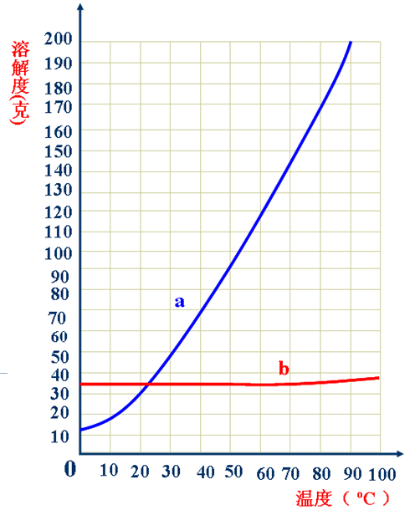
2、“线”的含义
（3）根据曲线形状能确定从饱和溶液中获
得晶体或进行混合物分离提纯的方法。
【思考】
降温结晶
1、a溶液中含有少量的b物质（如KNO₃中
含有少量的NaCl），怎样提纯a物质？
2、b溶液中含有少量的a物质（如NaCl中
含有少量的KNO₃），怎样提纯b物质？
蒸发结晶

Slide 10
2、“线”的含义
（3）根据曲线形状能确定从饱和溶液中获
得晶体或进行混合物分离提纯的方法。
溶解度 (克)
降温结晶
升温结晶
蒸发结晶
下降型
[Ca(OH) ₂]
0
温度（ ºC ）

Slide 11
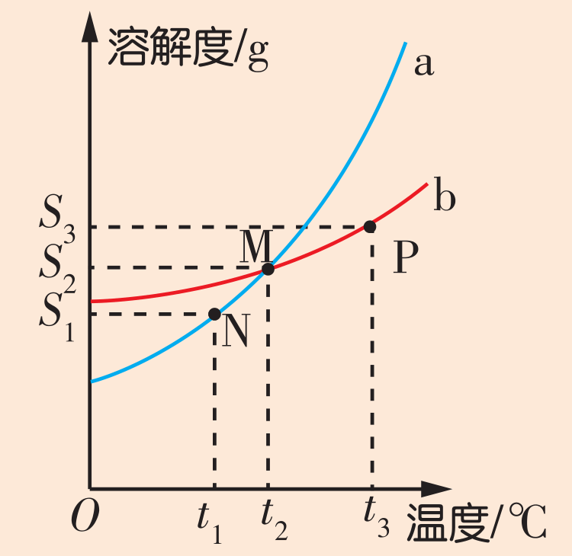
【归纳总结】
如图，已知曲线a，b分别为两种固体物质甲、乙的溶解度曲线。
曲线a：__________________________________
__________________________________
曲线b：__________________________________
__________________________________
N点： ___________________________________
P点： ___________________________________
M点：___________________________________
甲物质的溶解度随温度升高而增大，
且受温度变化影响较大。
乙物质的溶解度随温度升高而缓慢增大，
且受温度变化影响较小。
甲物质在t₁℃时的溶解度为S₁g
乙物质在t₃℃时的溶解度为S₃g
t₂℃时甲乙两物质的溶解度相等，都为S₂g

Slide 12
溶解度曲线的应用
a、降温
b、增加溶质
c、蒸发溶剂
不饱和溶液
饱和溶液
b、升温
b、增加溶剂
溶解度 (克)
?
A
A B
（17年广州）
√
×
1、降温至t₁ºC 析出KNO₃晶体
或恒温
蒸发水
B
KNO₃
过滤
，将滤液升高温度至t₂ ºC
2、加水
并升高温度至t₂ºC
陡升型
（大多数固体）
（最好：加入t₂ºC的水）
t₁
t₂
0
温度（ ºC ）

Slide 13
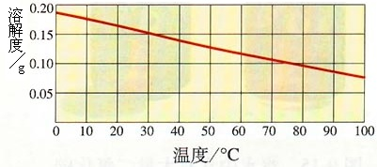
溶解度曲线的应用
a、升温
b、增加溶质
c、蒸发溶剂
不饱和溶液
饱和溶液
a、降温
b、增加溶剂
溶解度 (克)
√
×
下降型
[Ca(OH) ₂]
0
温度（ ºC ）

Slide 14
讨论
1、打开汽水（或某些含有二氧化碳气体的饮料）盖时， 汽水会自
动喷出来；说明气体在水中的溶解度与什么有关？
2、喝了汽水以后，常常会打嗝。这说明气体的溶解度还与什么 有关？
3、用什么方法可以确定汽水中溶解的气体是二氧化碳？
与压强相关（压强越小，溶解度越小）
与温度相关（温度越高，溶解度越小）

Slide 15
3、用什么方法可以确定汽水中溶解的气体是二氧化碳？
方法一：取少量的汽水于试管中，用带导管的单孔胶塞塞紧试管口，将导管的另一端伸入装有少量澄清石灰水的试管中，澄清石灰水变浑浊，则证明汽水中溶解的气体是CO₂。
方法二：打开汽水瓶盖，用内壁涂有少量澄清石灰水的烧杯罩在汽水瓶口，澄清石灰水变浑浊，则证明汽水中溶解的气体是CO₂。

Slide 16
三、气体物质的溶解度
1、定义：在压强为101KPa、一定温度时溶解在１体积水里达到饱和
状态时的气体体积。
2、影响气体物质溶解度的因素：
压强，温度
利用所学知识解释下列现象？
１、打开健力宝盖时我们为何会看到有气泡冒出？
２、给水加热时我们为何可以看到水中出现气泡？

Slide 17
【课堂练习】
1、60℃时，50g水中溶解55g硝酸钾后恰好饱和。
下列叙述正确的是（ ）
A、硝酸钾的溶解度是55g
B、硝酸钾的溶解度是110g
C、60℃时，硝酸钾的溶解度是55g
D、60℃时，硝酸钾的溶解度是110g
D

Slide 18
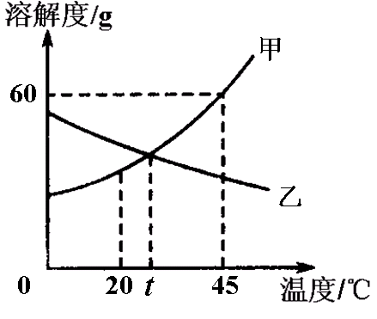
2.右图是甲、乙两种固体物质的溶解度曲线。下列
说法正确的是 （ ）
C
A.甲物质的溶解度为60g
B.升高温度可使不饱和的
甲溶液变为饱和溶液
C.t℃时，甲、乙两物质
的溶解度相等
D.乙物质的溶解度随温度
的升高而增大

Slide 19
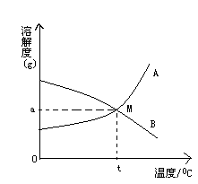
巩固练习
3、如图：A、B是两种物质的
溶解度曲线图，
(1) A物质的溶解度曲线表明A
物质__________________
(2) M点表示在__ºC时A和B的
溶解度______,在_____时A
物质的溶解度 >B物质的溶
解度。

Slide 20
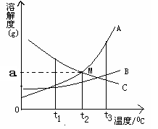
巩固练习
4、如图是A、B、C三种物质在
水中的溶解度曲线，请回答：
M点的含义是___________,
当温度为t₁ºC,三种物质溶
解度由小到大依次为______,
当为t₃ºC时，溶解度最大的
是________。

Slide 21
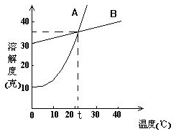
巩固练习
5、图中所示是A、B两种固体物质的溶解度曲线，下列说法正确的是
B的溶解度小于A的溶解度
B. 在t℃时，A的饱和溶液的浓度
大于B的饱和溶液的浓度
C. 当A中含有少量B时，可用降温结
晶法提纯A
D. 0℃时，A是微溶物质，B是易
溶物质

Slide 22
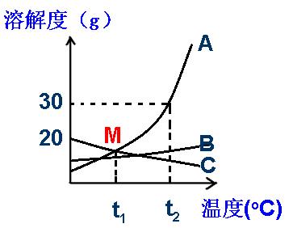
6.根据右图回答下列问题：
（1）t₂ºC时，A、B、C的溶解度由大到小的顺序为 ；
（2）M点表示在 ____ ºC时，A和C的溶解度______；
A>B>C
t₁
相等
30g
（3）t₂ºC时，A物质的溶解度为____；此时将40gA物质放入
100g水中，充分搅拌，所得溶
液中溶质的质量为_________，
溶液的质量为_______。要想
在100g水中溶解更多的A物质，
可采取的措施是 。
（4）若采用冷却热饱和溶液的方法，
可从A、B、C三种物质的混合
溶液中分离出来的物质是_____.
（5）t₂℃时的三种饱和溶液降温至t₁ ℃时，三种物质的溶解度
大小关系是_____________，浓度关系是___________。
30g
130g
升高温度
A
A=C>B
A>B>C

Slide 23
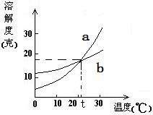
7、下图是a、b两种固体物质的溶解度曲线。从图中
你能得到哪些信息？
t℃时，a、b两物质的饱和溶液的浓度相等。

Slide 24
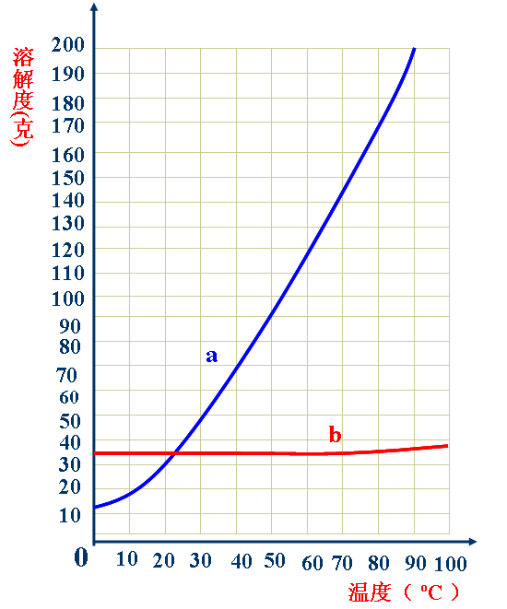
c、根据曲线的形状可以确定从
饱和溶液中得到晶体或进行
混合物分离提纯的方法。
【思考】
A
1、a溶液中含有少量的b物质，
怎样提纯a物质？
a 物质析
出晶体的
质量
降温结晶
过滤
冷水
洗涤
B
干燥

Slide 25
c、根据曲线的形状可以确定从
饱和溶液中得到晶体或进行
混合物分离提纯的方法。
【思考】
2、b溶液中含有少量的a物质，
怎样提纯b物质？
趁热
蒸发结晶
过滤
冷水
洗涤
B
A
干燥

